Slide 1
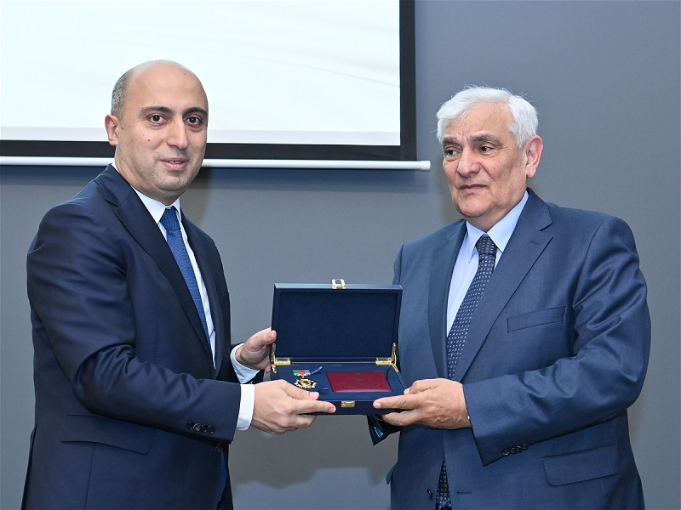
Elm və Təhsil Nazirliyində "Heydər Əliyevin 100 illiyi
(1923–2023)" yubiley medalının təqdim edilməsi

Slide 2
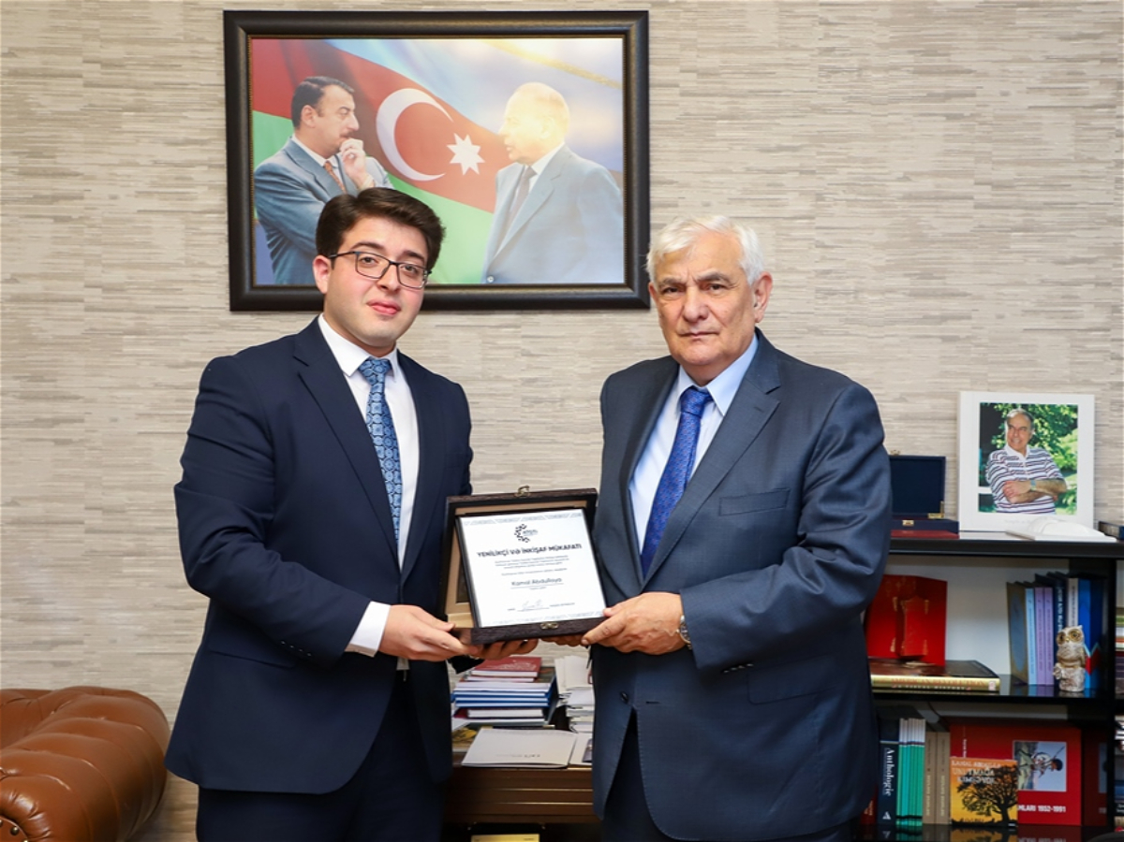
Azərbaycan Tələbə Gənclər Təşkilatları İttifaqının (ATGTİ) davamlı və sistemli inkişafına verdiyi töhfələrə görə “Yenilikçi və İnkişaf Mükafatı” ilə təltif olunub. (2025)

Slide 3
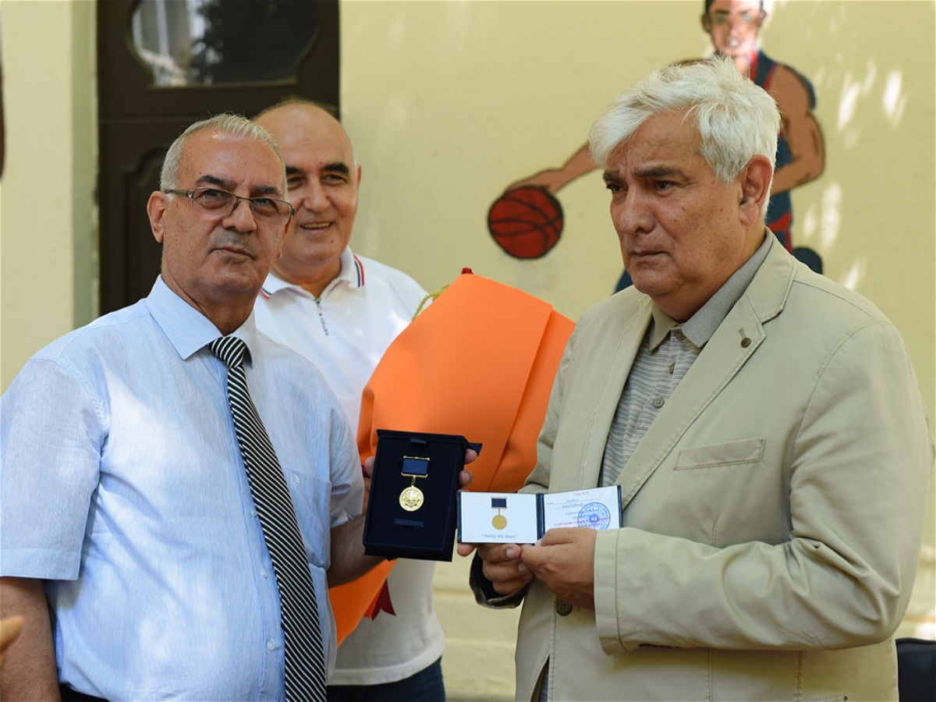
Azərbaycan Təhsil İşçiləri Azad Həmkarlar İttifaqının (ATİAHİ) “ATİAHİ – 100 il” yubiley döş nişanı ilə təltif olunub. (2021)

Slide 4
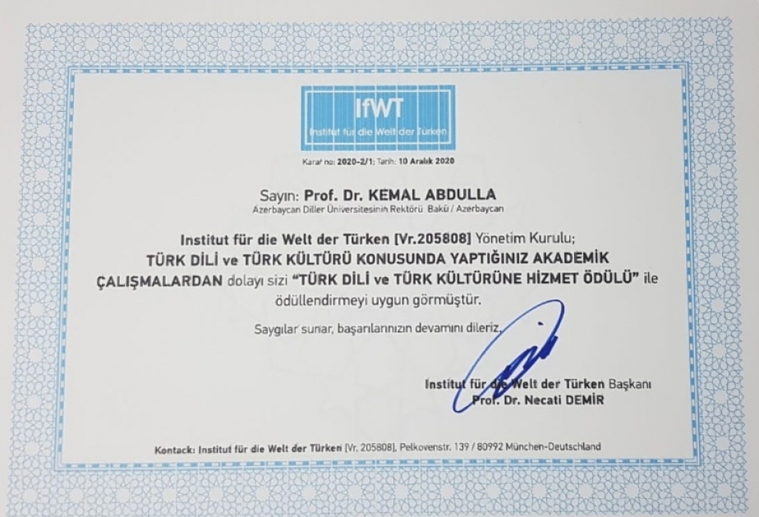
Akademik Kamal Abdulla “Türk dili və mədəniyyətinə xidmət” mükafatına layiq görülüb. (2020)

Slide 5
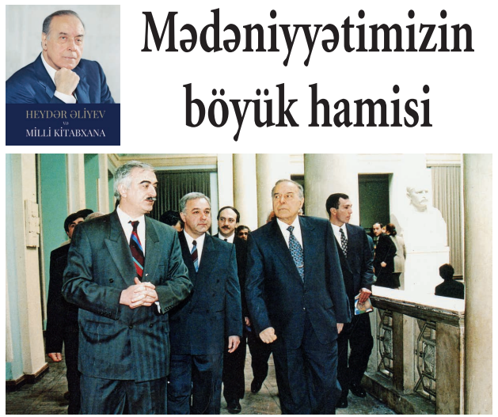
Abdulla, Kamal. Mədəniyyətimizin böyük hamisi: Heydər Əliyev İli - 2023
https://www.anl.az/down/meqale/azerbaycan/may/848262(meqale).pdf

Slide 6
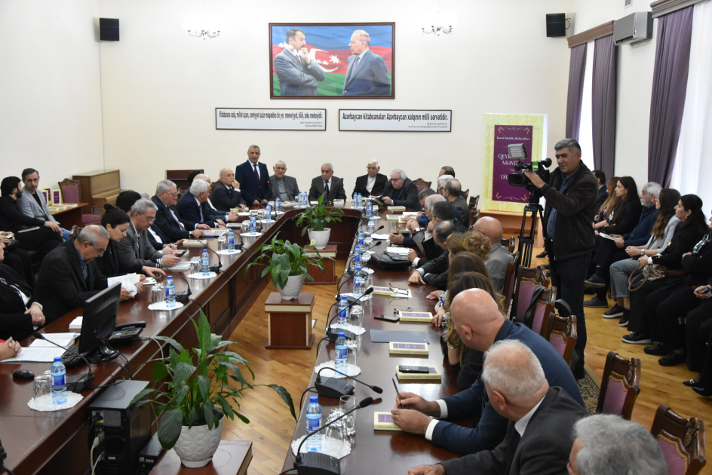
Milli Kitabxanada “Qeyri-səlis məntiq və dil-nitq” kitabının təqdimatı

Slide 7
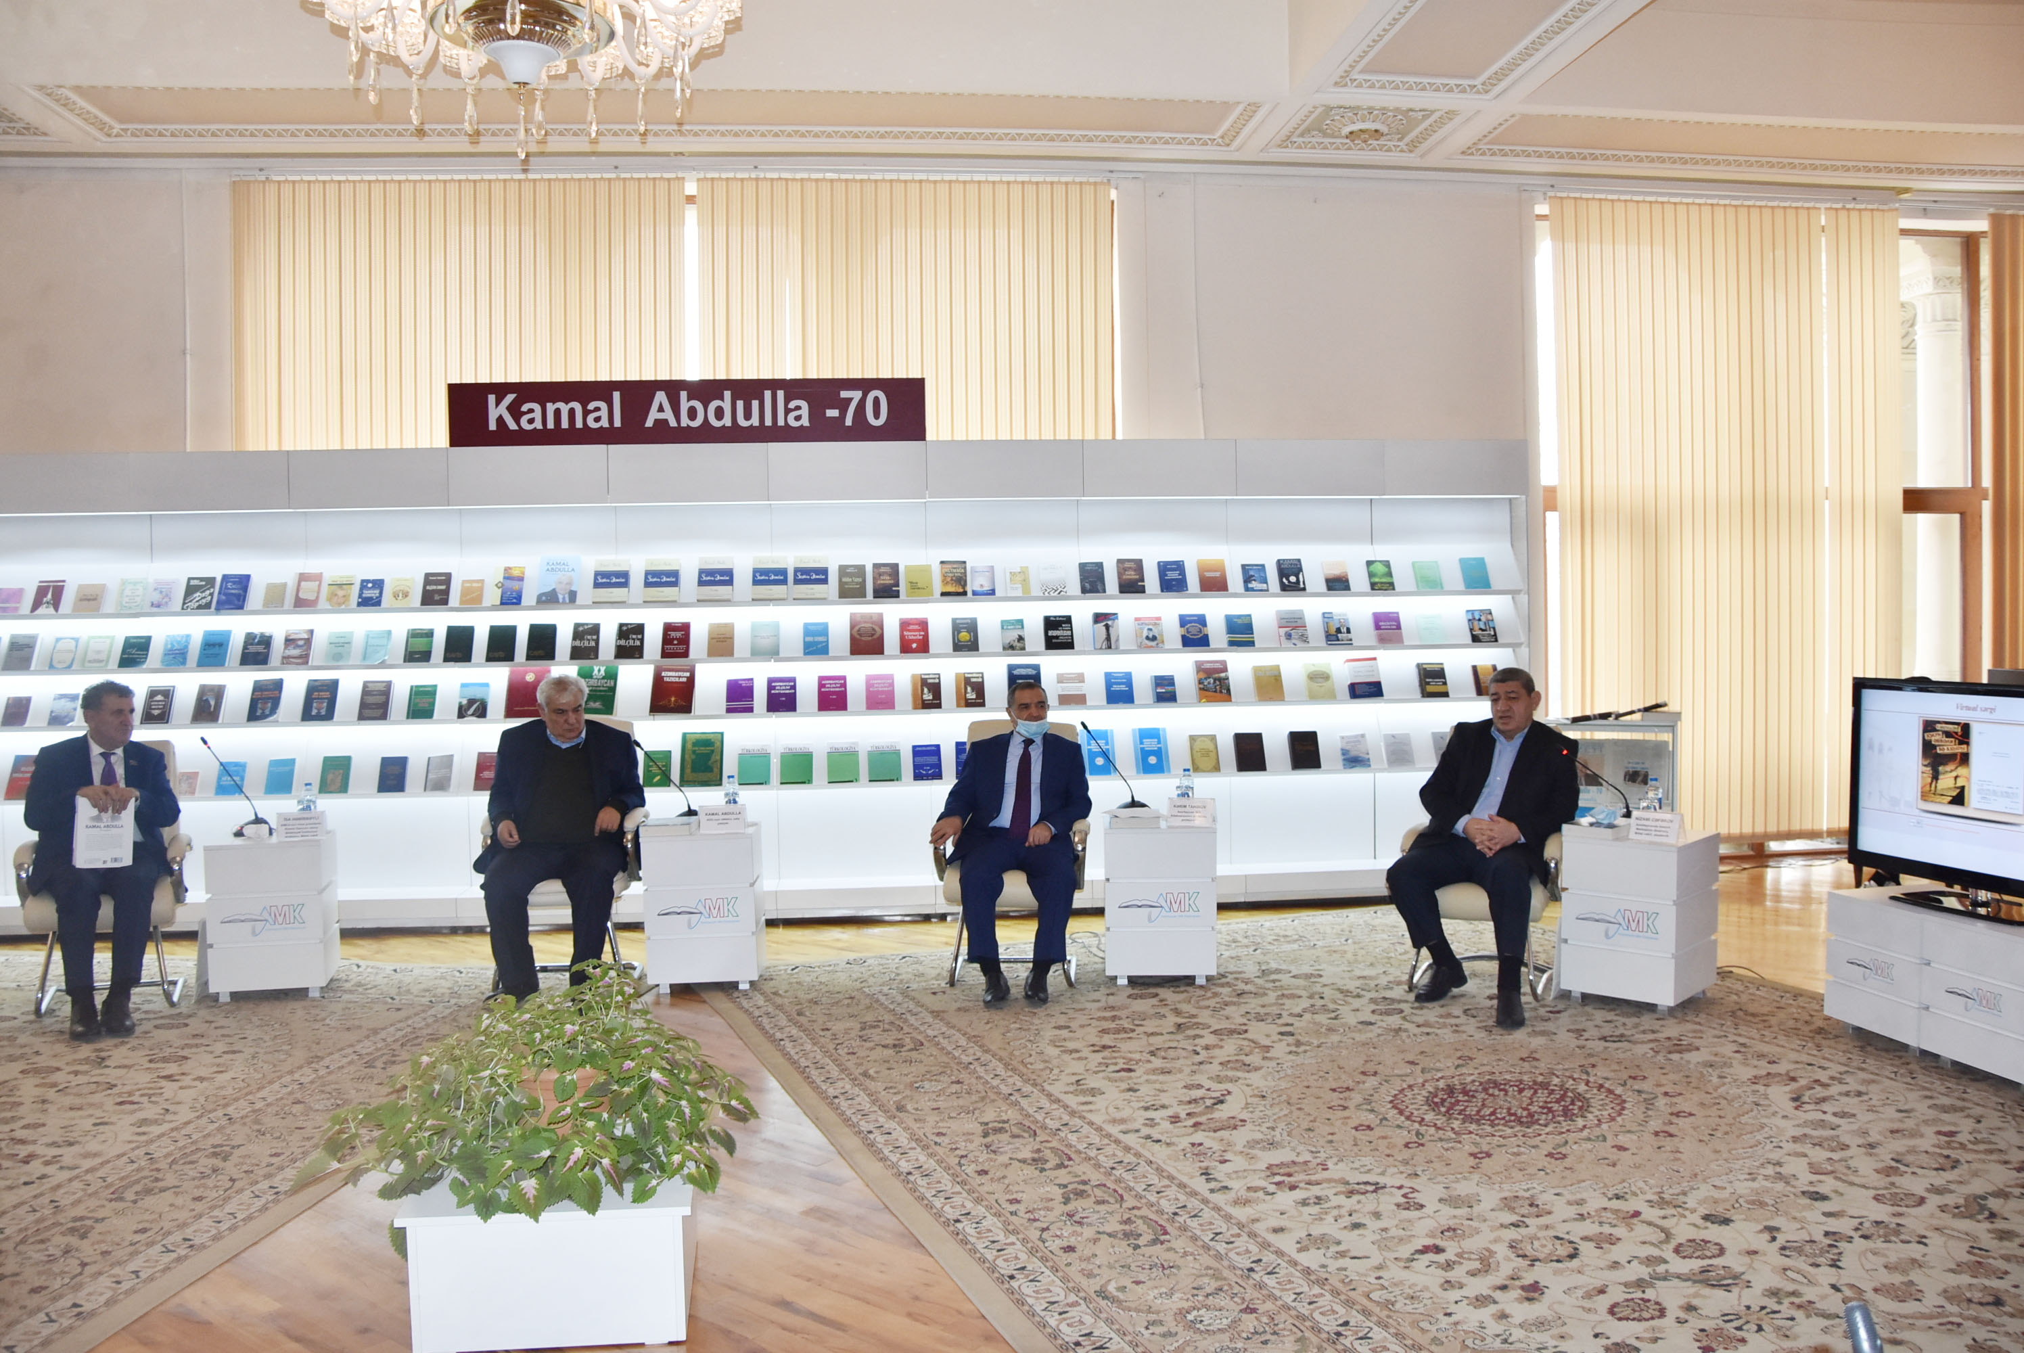
Milli Kitabxanada “Mitolojinin Elçisi, Kamal Abdulla Armağanı” kitabının təqdimatı

Slide 8
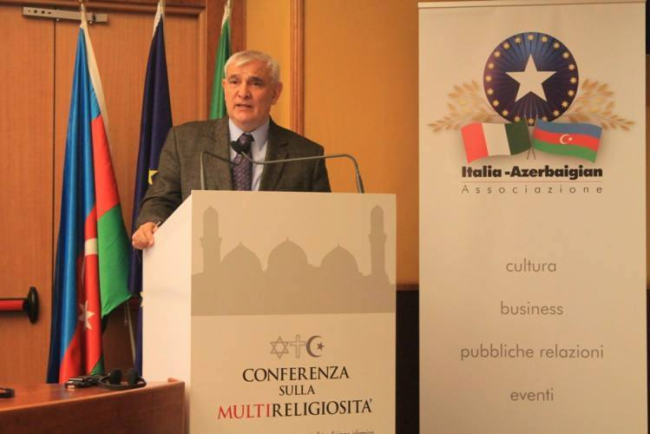

Slide 9
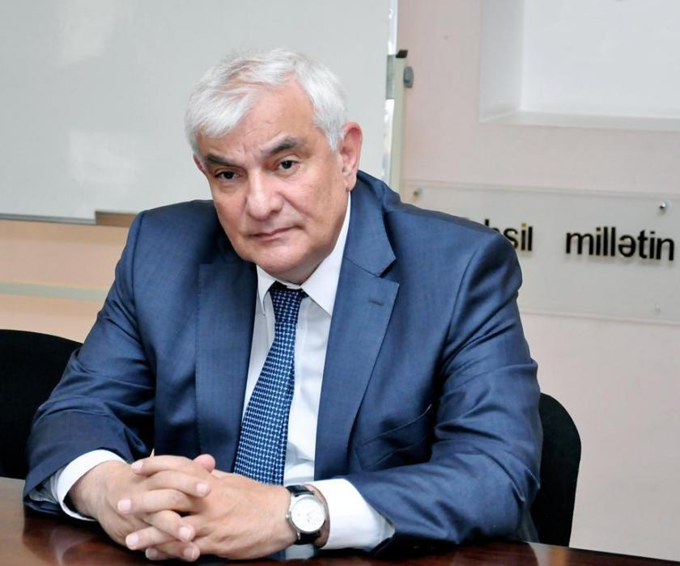
"Yollar getdi üzü dağa..." - Kamal Abdulla-75
https://www.anl.az/down/meqale/525/2025/noyabr/977519.htm

Slide 10
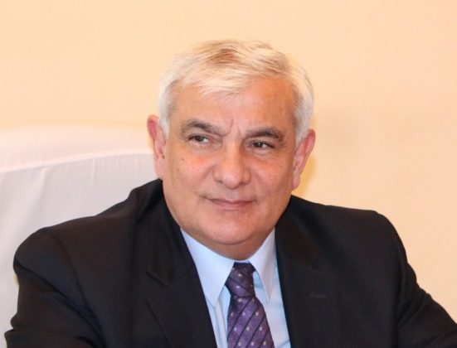
Kamal Abdulla: "Zəfərimiz milli birliyimizin və dövlətimizin gücünün nəticəsidir"
Xalq yazıçısı, akademik Kamal Abdulla ilə 75 illik yubiley söhbəti
https://www.anl.az/down/meqale/edebiyyat/2025/fevral/935574.htm

Slide 11
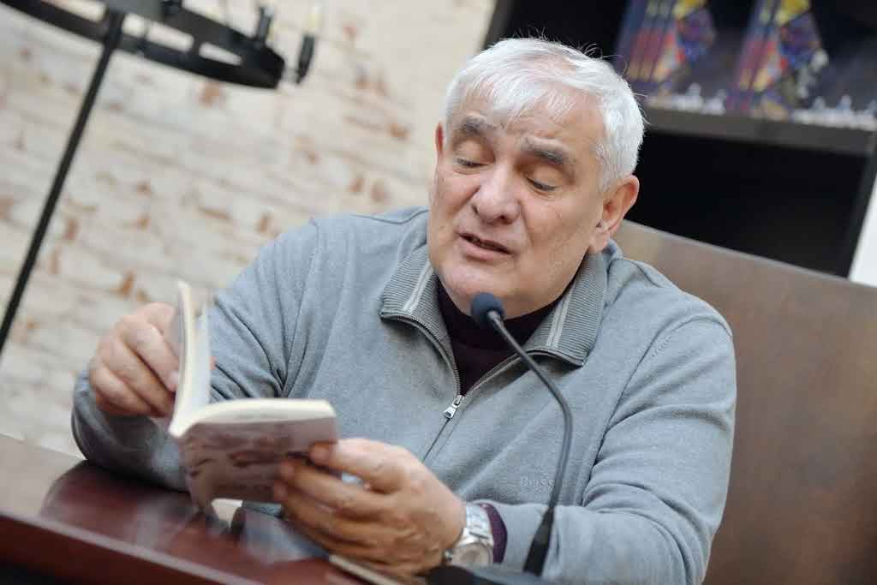
Tək adam - Tənha adam: Kamal Abdullaya ithaf olunur
https://www.anl.az/down/meqale/525/2025/oktyabr/970684.htm

Slide 12

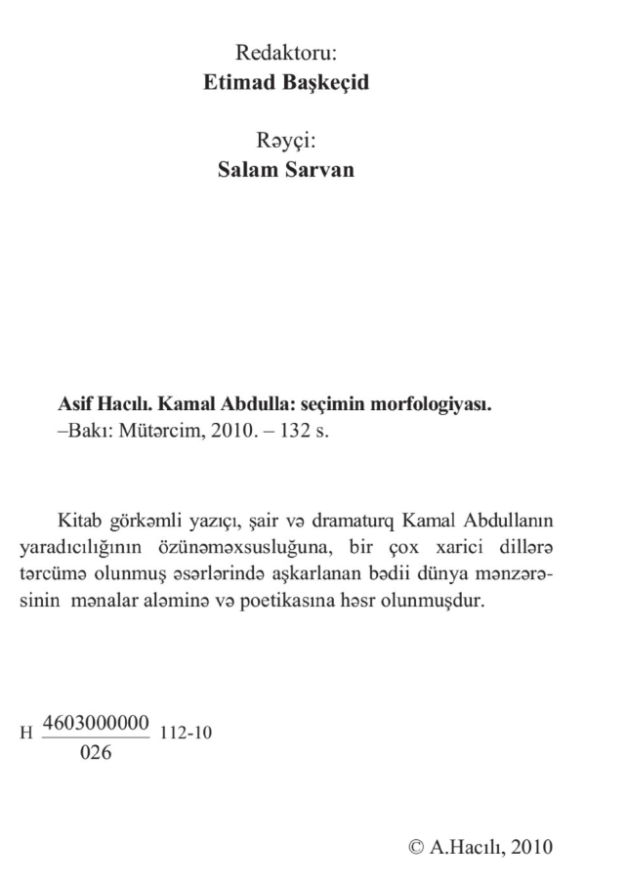
http://web2.anl.az:81/read/page.php?bibid=vtls000748888

Slide 13

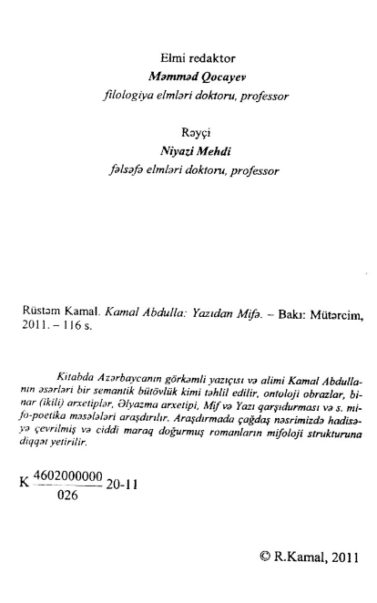
http://web2.anl.az:81/read/page.php?bibid=vtls000257582

Slide 14

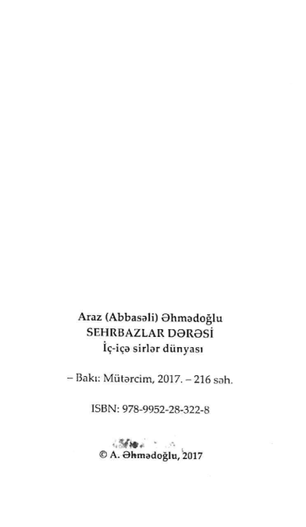
http://web2.anl.az:81/read/page.php?bibid=vtls000531821

Slide 15
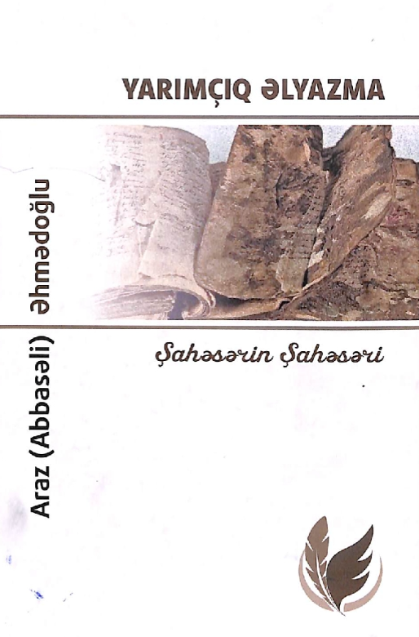
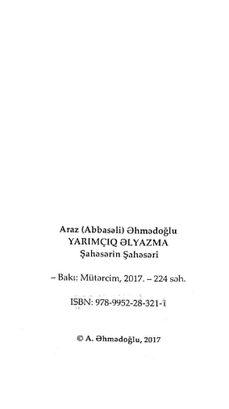
http://web2.anl.az:81/read/page.php?bibid=vtls000531824

Slide 16
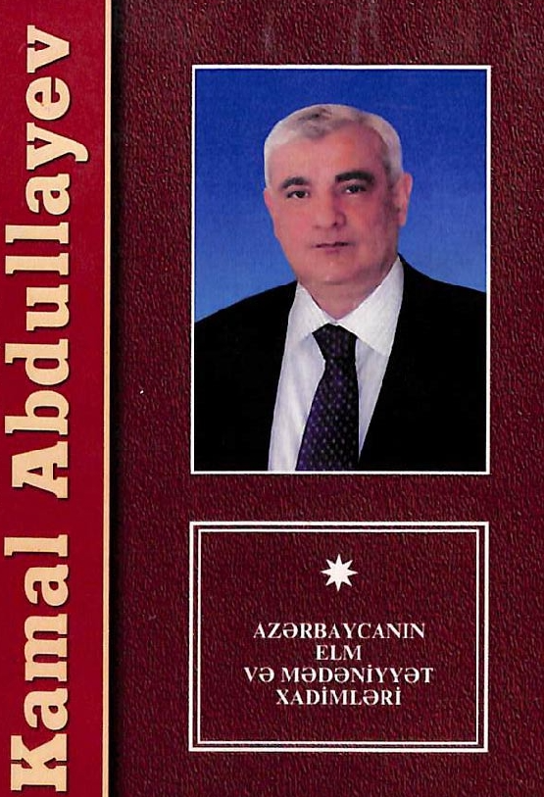
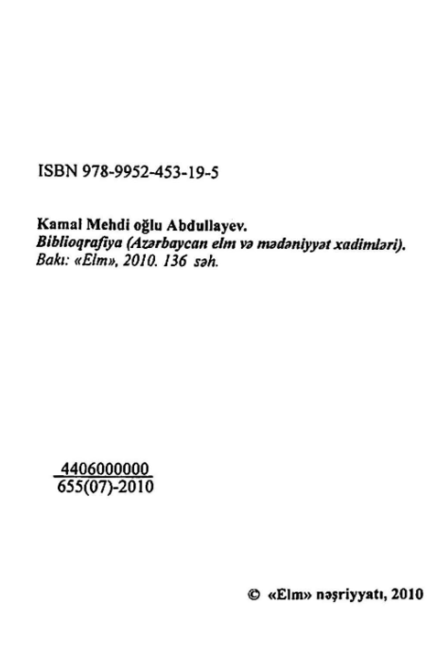
http://web2.anl.az:81/read/page.php?bibid=vtls000473860

Slide 17

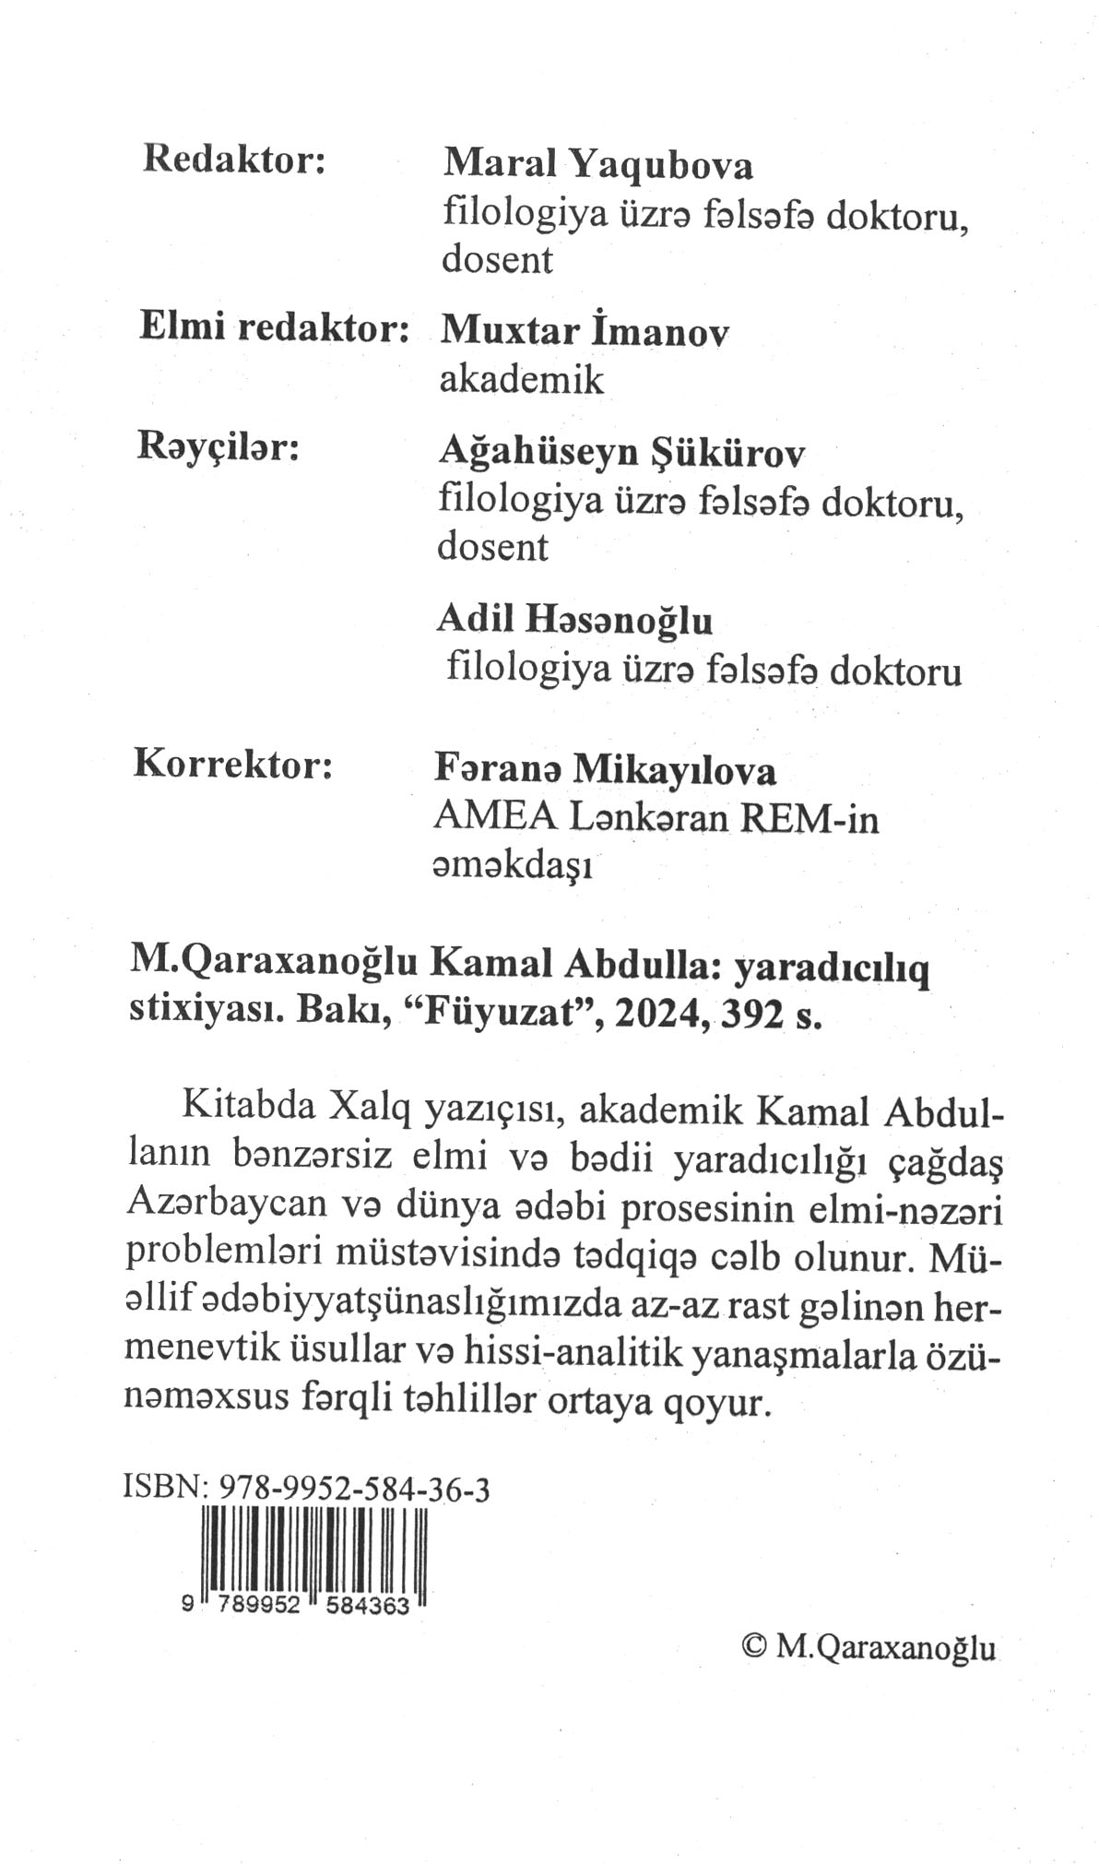

Slide 18
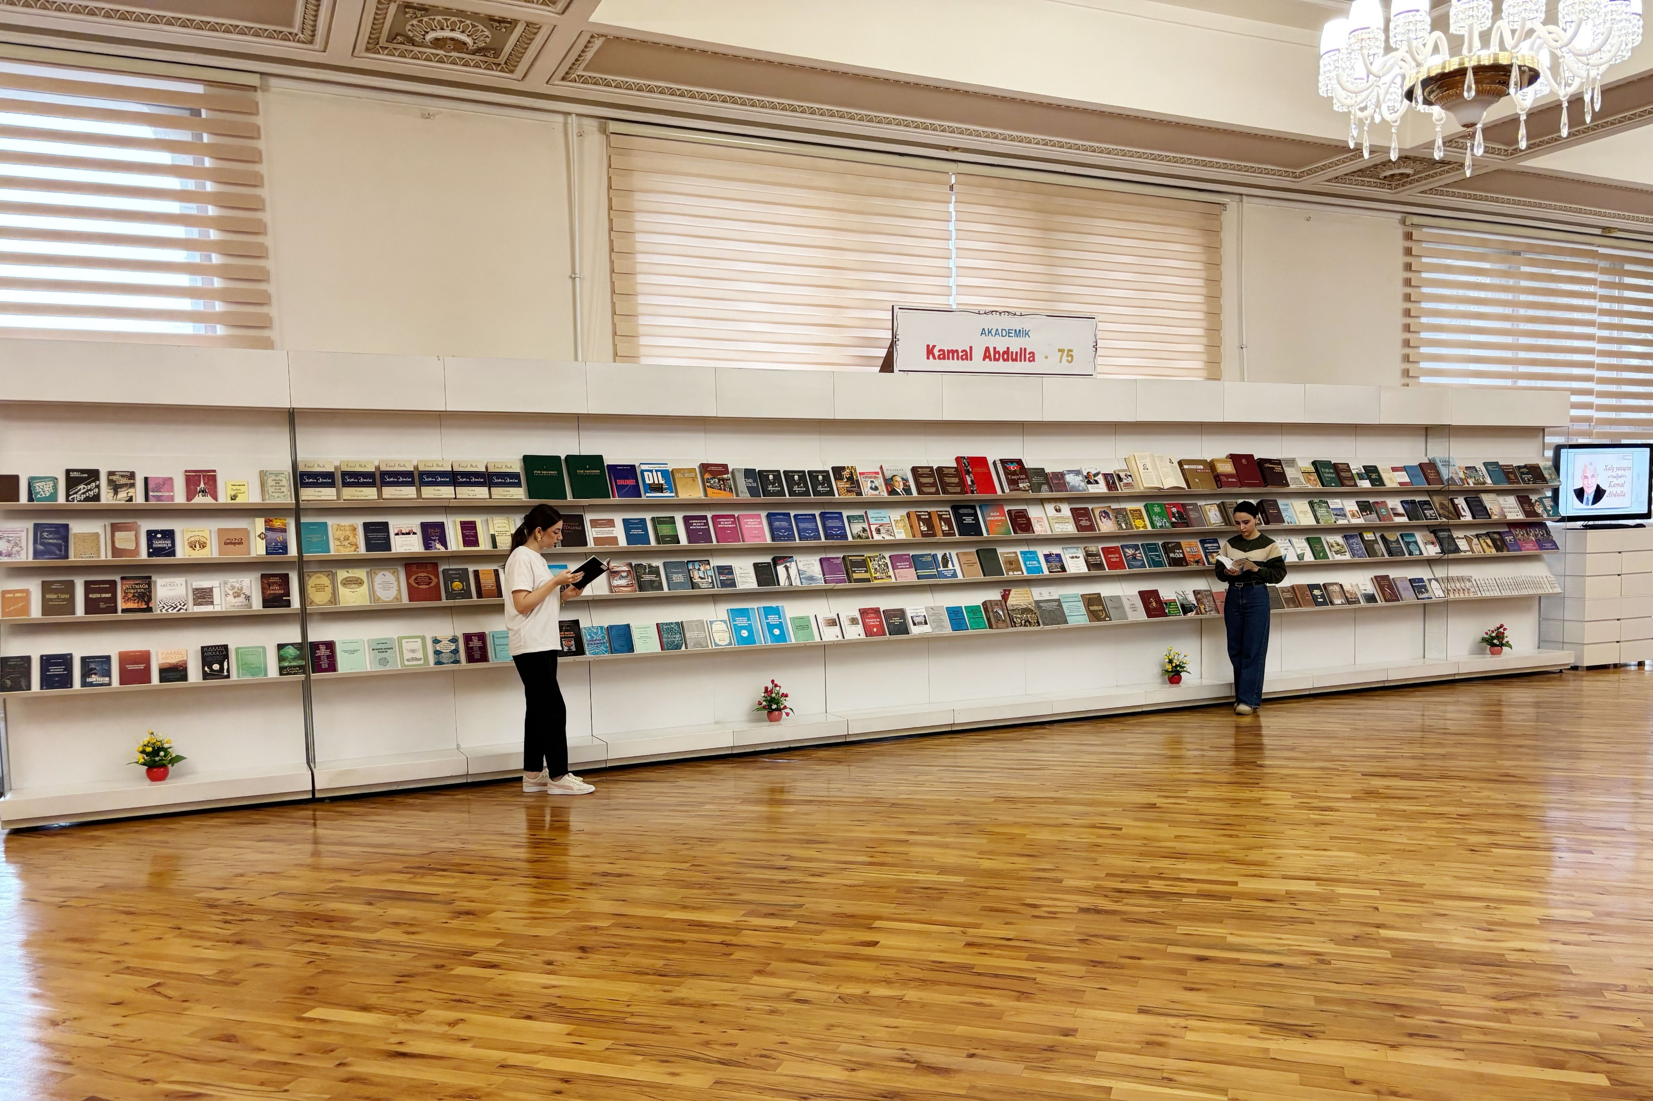
Milli Kitabxanada “Akademik Kamal Abdulla – 75” adlı ənənəvi kitab sərgisi və “Xalq yazıçısı Kamal Abdulla” adlı virtual sərgi

Slide 19

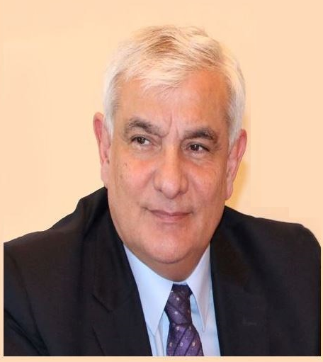

Xalq yazıçısı
Kamal
Abdulla

Slide 20

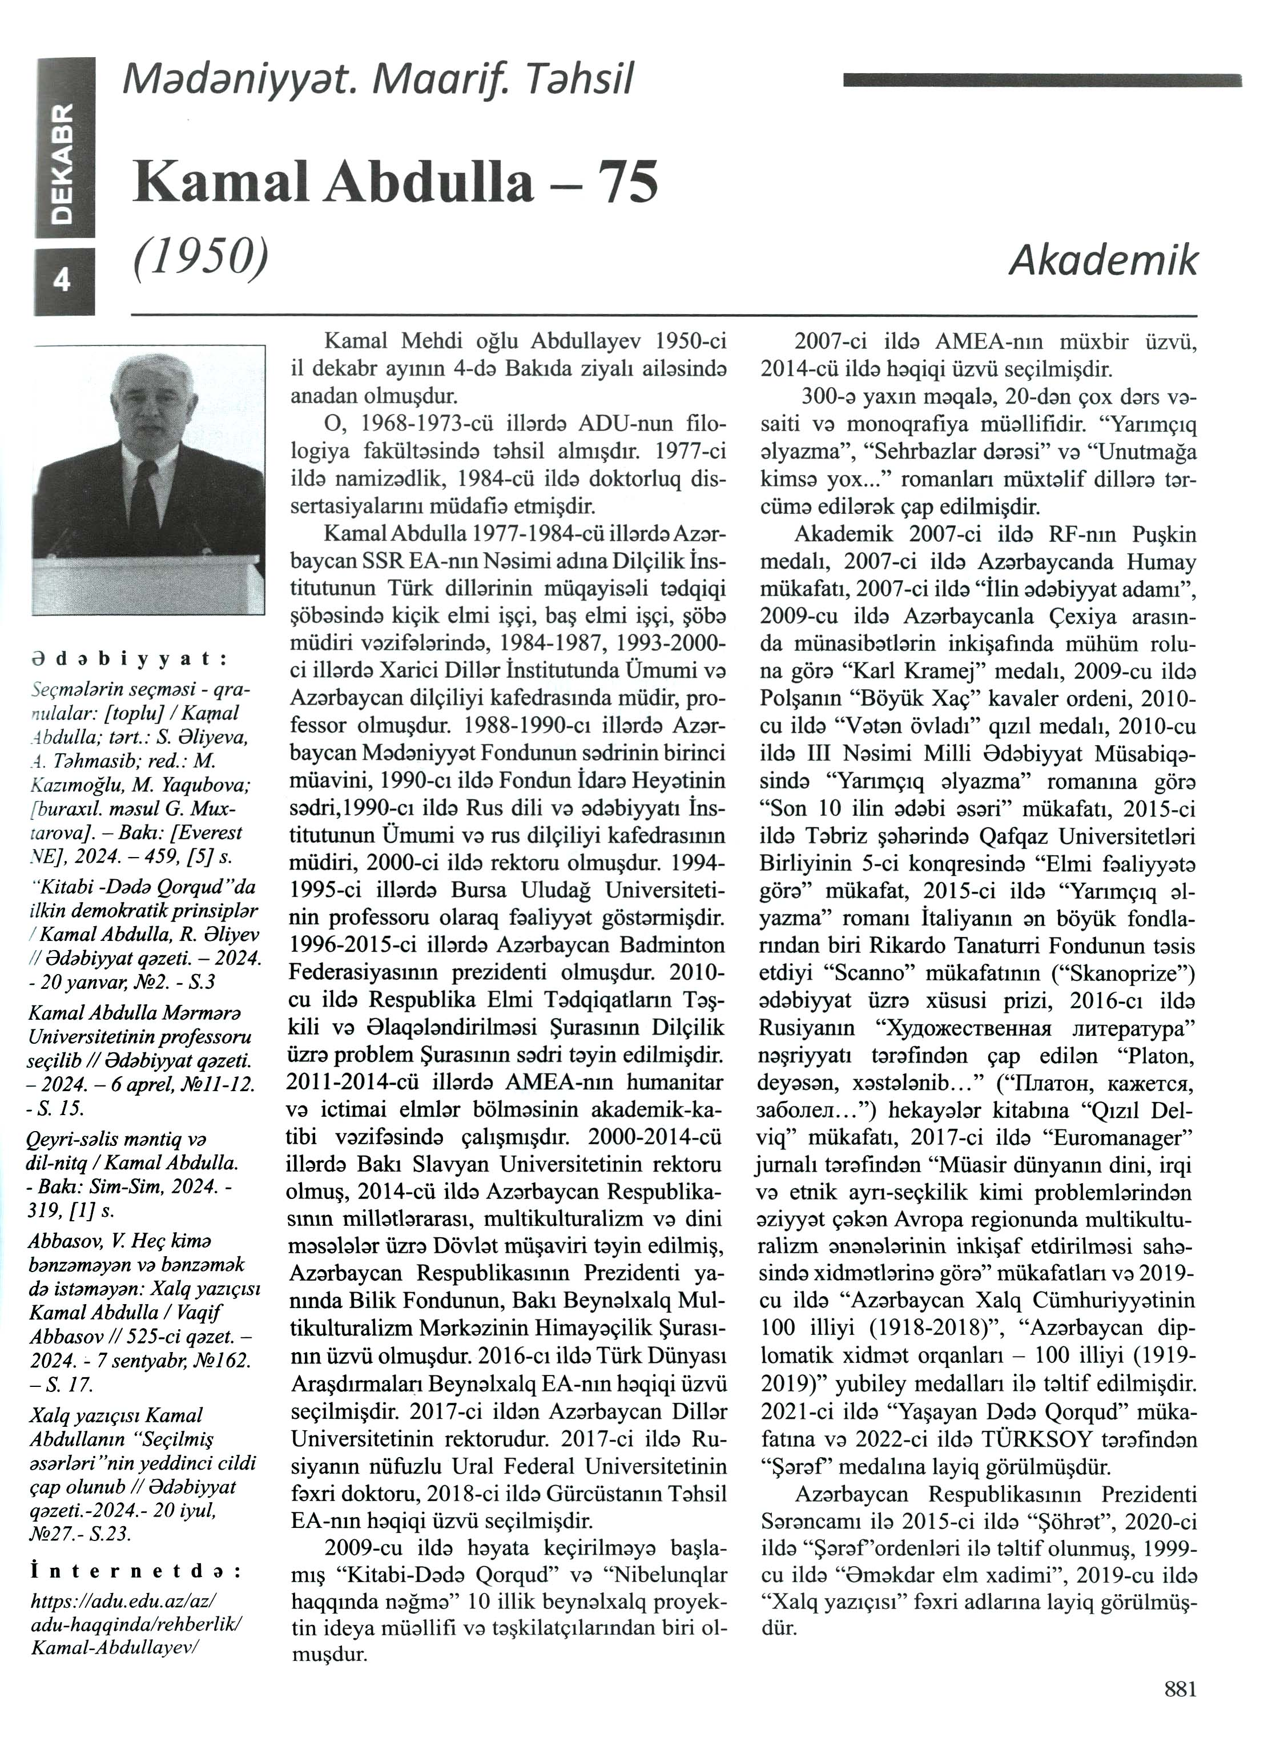

Slide 21


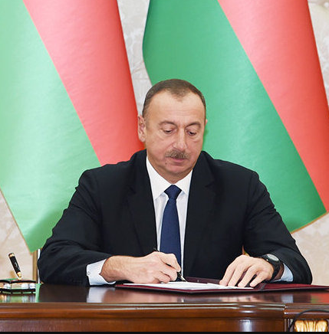
K.M.Abdullayevin “Şərəf” ordeni ilə təltif edilməsi haqqında
Azərbaycan Respublikası Prezidentinin
Sərəncamı
Azərbaycan Respublikası Konstitusiyasının 109-cu maddəsinin 23-cü bəndini rəhbər tutaraq qərara alıram:
Azərbaycan Respublikasında elm və təhsilin inkişafında böyük xidmətlərinə görə Kamal Mehdi oğlu Abdullayev “Şərəf” ordeni ilə təltif edilsin.
İlham Əliyev
Azərbaycan Respublikasının Prezident
Bakı şəhəri, 30 dekabr 2020-ci il.

Slide 22
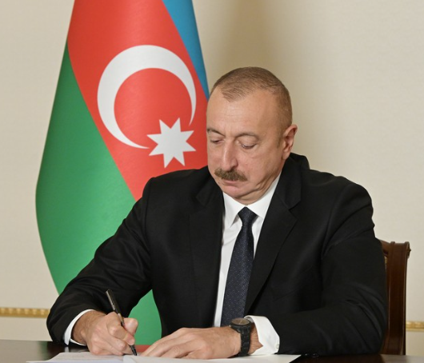
Azərbaycan Respublikasının mədəniyyət xadimlərinə fəxri adların verilməsi haqqında
Azərbaycan Respublikası Prezidentinin
Sərəncamı
Azərbaycan Respublikası Konstitusiyasının 109-cu maddəsinin 32-ci bəndini rəhbər tutaraq qərara alıram:
Azərbaycan mədəniyyətinin inkişafında xidmətlərinə görə aşağıdakı şəxslərə Azərbaycan Respublikasının fəxri adları verilsin:
"Xalq yazıçısı”
Abdullayev Kamal Mehdi oğlu (Kamal Abdulla)
Rəsulzadə Natiq Rəsul oğlu
Vəliyeva Afaq Məsud qızı (Afaq Məsud)
https://www.anl.az/down/meqale/azerbaycan/2019/may/654669.htm
İlham ƏLİYEV,
Azərbaycan Respublikasının Prezidenti
Bakı şəhəri, 25 may 2019-cu il

Slide 23
"Yollar getdi üzü dağa...": Kamal Abdulla-75
https://www.anl.az/down/meqale/525/2025/noyabr/977519.htm

